Slide 1


МОБІЛЬНИЙ РЯТУВАЛЬНИЙ ЦЕНТР ШВИДКОГО РЕАГУВАННЯ
ДЕРЖАВНОЇ СЛУЖБИ УКРАЇНИ З НАДЗВИЧАЙНИХ СИТУАЦІЙ
АВАРІЙНО-РЯТУВАЛЬНА ЧАСТИНА З ЛІКВІДАЦІЇ НАСЛІДКІВ НАДЗВИЧАЙНИХ СИТУАЦІЙ

Slide 2

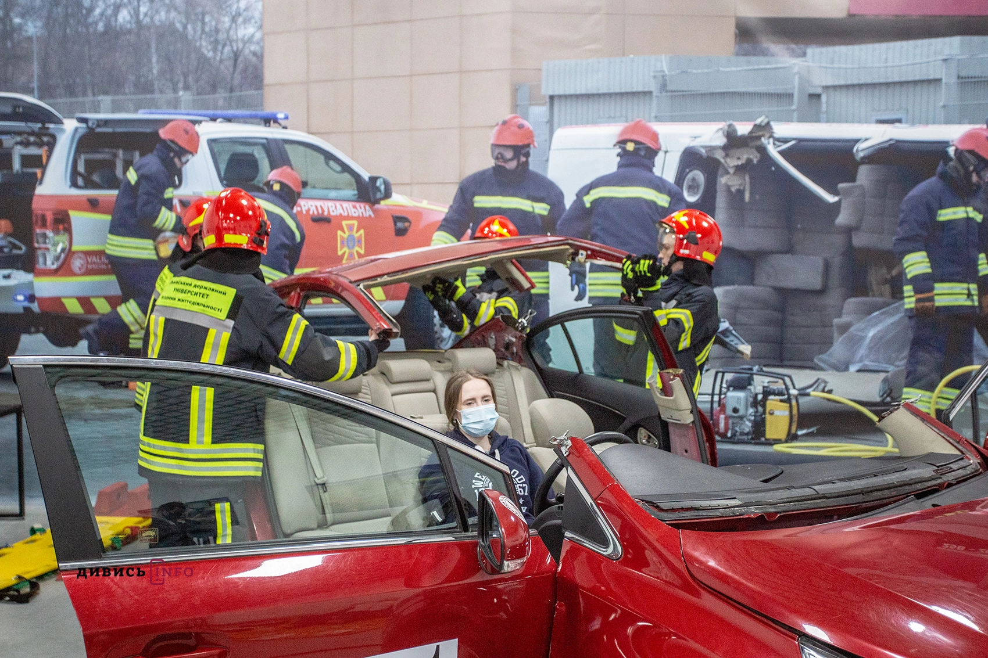
ТАКТИЧНА ПІДГОТОВКА
ТЕМА: Деблокування потерпілого при ДТП. Особливості деблокування потерпілих із вантажних автомобілів і великої кількості потерпілих. Тактика дій рятувальних підрозділів під час ведення аварійно-рятувальних робіт, пов'язаних із автомобілями з електричною, гібридною системами приводу.

Slide 3
Деблокування - це звільнення шляхів для визволення потерпілого з того замкнутого простору, в якому він опинився внаслідок аварії.
Деблокування проводиться шляхом поетапного ослаблення силових та деформованих конструкцій, а також часткового, або повного руйнування кузова автомобіля
Затиснення - це защемлення потерпілого між елементами конструкції кузова автомобіля.
Для проведення робіт з деблокування потерпілого необхідно дотримуватися наступних правил:
- не допускати коливання потерпілого та автомобіля, для чого необхідно жорстко зафіксувати автомобіль спеціальними підпірками;
- перед проведенням будь-яких дій потрібно максимально забезпечити безпеку потерпілому закрити, його від осколків скла, інших предметів;
- необхідно попередити спрацювання подушок безпеки, які не спрацювали. Для цього потрібно вимкнути акумулятор та не торкатися датчиків (місця розташування подушок безпеки позначені). Паски безпеки потрібно акуратно зрізати, попередньо закріпивши потерпілого;
- в більшості випадків потерпілого краще за все передати працівникам швидкої допомоги, зберігши те положення тіла, в якому він знаходився до прибуття рятувальників;
- деблокування потерпілого необхідно проводити, звільняючи простір навколо нього, а не витягати через вузькі отвори, завдаючи ризику додаткового травмування. Виняток можуть становити випадки, коли потрібна негайна евакуація або екстрені медичні заходи;
- в залежності від обстановки, потрібно утриматися від вилучення потерпілого з автомобіля до прибуття швидкої допомоги;
- швидкість проведення рятувальних робіт необхідна тільки до стабілізації стану потерпілого. Після доповіді лікаря, що стан потерпілого не погіршується швидкісна стадія минає і починаються систематичні рятувальні роботи;
- для запобігання різким деформаціям та зсуванню елементів кузова необхідне поступове контрольоване послаблення конструкцій автомобіля.

Slide 4
Необхідною умовою ефективності проведення рятувальних робіт є максимальне розбирання ушкодженого автомобіля для забезпечення доступу до постраждалого, тобто звільнення довкола нього простору, необхідного для надання першої медичної допомоги, фіксація постраждалого без його додаткового переміщення і вилучення постраждалого з аварійного автомобіля.
При цьому як для легкового, так і для вантажного автомобілів виконуються наступні основні операції:
• розвідка місця ДТП;
• позначення робочої зони загороджувальною стрічкою, світло відбиваючими конусами або миготливими ліхтарями;
• встановлення вогнегасника поблизу робочої зони у зручному місці;
• стабілізація (фіксація) ушкодженого автомобіля;
• відключення акумулятора;
• відключення систем, що не спрацювали (повітряних подушок і ременів безпеки);
• забезпечення захисту постраждалого від уламків (скла, пластику і т.п.) фрагментів ушкодженого корпуса автомобіля, інструментів;
• зняття залишкової напруги в деформованому кузові аварійного ТЗ шляхом перекушування однієї зі стійок або силового елемента кузова;
• фіксація постраждалого;
• надання постраждалому першої медичної допомоги;
• деблокування постраждалого;
• вилучення постраждалого з ушкодженого ТЗ.

Slide 5
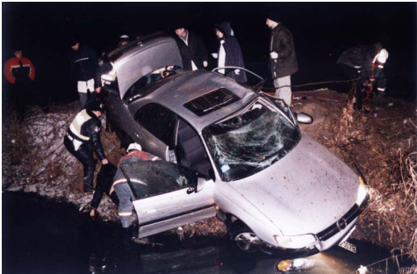
Розвідка
Метою проведення розвідки при ДТП є виявлення на місці небезпечних факторів та визначення стану постраждалого (постраждалих). На підставі даних розвідки керівник визначає тактику проведення рятувальних робіт. Розвідка має відповідати таким вимогам як: безперервність, своєчасність, повнота та достовірність інформації.
Розвідка починається під час первинної обробки інформації черговою частиною та виїзду рятувального підрозділу на місце події.
На цьому етапі необхідно з’ясувати наступні питання:
• маршрут руху для якнайшвидшого прибуття;
• фактори, які можуть впливати на небезпечний розвиток ситуації;
• варіанти розподілу обов’язків;
• необхідність виклику відповідних служб.
Тактика проведення розвідки передбачає одночасне та чітке виконання рятувальниками заходів згідно з номерами бойового розрахунку в підрозділі.

Slide 6
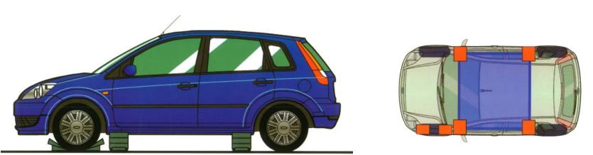
Стабілізація (фіксація) ушкодженого автомобіля
Для усунення хитання ушкодженого ТЗ (зрушення, перекидання) його фіксують. Для цього використовуються спеціальні дерев’яні та пластмасові клинці або засоби технічного оснащення (домкрати, пневматичні подушки, гідравлічні стійки та інше). Якщо автомобіль стоїть на колесах, встановлюють що найменше три опорних блоки. Фіксуючі клинці розміщують у місцях, що забезпечують максимальну стабільність автомобіля
Ушкоджений легковий або вантажний автомобіль, розташований горизонтально на колесах, також можна зафіксувати, випустивши повітря з шин (викрутити або зрізати ніпеля шини), або встановити дві колодки під колеса.

Slide 7
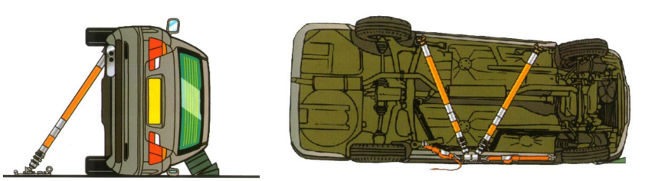
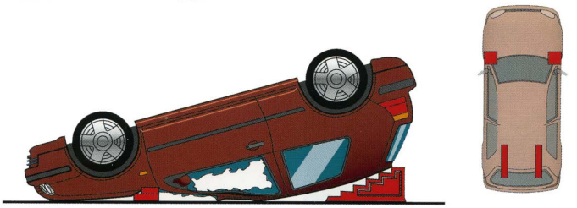
Якщо автомобіль перекинувся на бік, то для його фіксації встановлюють клинці під передню і задню стійки. З іншого боку встановлюють стійки (механічні, дерев’яні, металеві, гідравлічні, пневматичні) і фіксують їх.
Якщо автомобіль перекинувся і лежить на даху, стійки або клинці необхідно встановити таким чином, щоб усунути коливання ТЗ.
В таких випадках дуже добре себе зарекомендували гідравлічні стійки, бо вони мають багато можливостей в тому числі й піднімання вантажу, та пневмоподушки різної форми і вантажопідйомності.

Slide 8
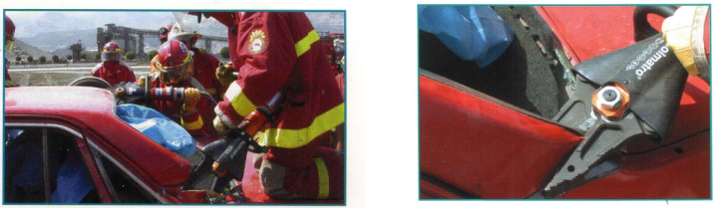
Зняття залишкової напруги в деформованому кузові аварійного ТЗ
Залишкові напруги в деформованому кузові аварійного автомобіля знімають шляхом перекушування стійки або іншого силового елемента кузова, що визначається залежно від характеру ушкодження автомобіля, ступеня деформації вузлів кузова, напрямку удару та інших факторів. При цьому. зміщення елементів кузова при знятті напруги повинні бути спрямовані убік, що зменшує затиснення постраждалого (тобто перший надріз робиться з боку удару). Перед перекушуванням обраного вузла необхідно проаналізувати характер можливих переміщень і усунути небезпеку додаткового затиснення постраждалого. Після зняття залишкової напруги, якщо є потреба, виконується повторна стабілізація автомобіля.

Slide 9
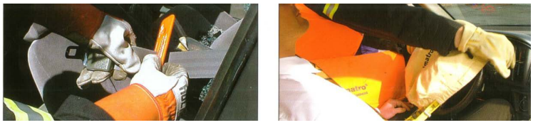
Відключення акумулятора
Акумулятор відключають, щоб уникнути загоряння й мимовільного спрацьовування деяких систем автомобіля.
Відключення систем, що не спрацювали (повітряних подушок і ременів безпеки)
Системи повітряних подушок і ременів безпеки відключають для запобігання додатковому травмуванню постраждалих у випадку раптового спрацьовування цих систем. При цьому повітряні подушки й піротехнічні системи ременів безпеки від’єднують, перекушуючи дроти акумулятора або автономного для даної системи джерела живлення. За наявності в автомобілі механічної системи натягу ременів безпеки розрізають ремінь безпеки (за винятком випадків перекидання ТЗ).

Slide 10
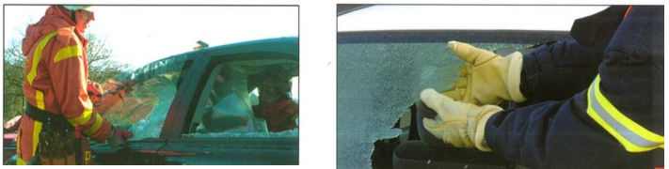
Забезпечення захисту постраждалого від уламків (скла, пластику і т.п.), уламків ушкодженого корпуса автомобіля, інструментів
Для захисту постраждалого від уламків (скла, пластмаси й т.п.), що відлітають при розбиранні ушкодженого автомобіля, застосовується щільна прозора плівка, що дозволяє підтримувати візуальний контакт між постраждалим і рятувальником. Порядок видалення скла залежить від його виду, а також способу кріплення до кузова автомобіля. Багатошарове скло, міцно прикріплене до кузова, видаляється за допомогою спеціальних інструментів, а за їхньої відсутності – за допомогою молотка та гідравлічного розтискача. Скло, прикріплене гумовою або пластмасовою стрічкою, видаляють із використанням присосок із рукояткою. Для цього попередньо розрізається стрічка. Скло бічних вікон видаляють за допомогою спеціальних інструментів, молотка чи гідравлічного розтискача.
Вибір вузла кузова автомобіля, який необхідно відігнути, розкрити або видалити, буде залежати від характеру ушкодження автомобіля та травм постраждалих.

Slide 11
Деблокування постраждалого з вантажного автомобіля
Якщо транспортний засіб, що перевозив вантаж, отримав удар спереду (при зіткненні зі стіною, стовпом, іншим автомобілем тощо), то його передня частина буде сильно деформована. При цьому вантаж може за інерцією продовжувати рухатись і затиснути постраждалого між конструкціями кабіни спереду та вантажем ззаду. Особливість проведення робіт з деблокування постраждалих з кабіни вантажного автомобіля полягає в наступному:
• усі роботи потрібно проводити на відповідній висоті;
• необхідно обов’язково фіксувати автомобіль, постраждалого та вантаж;
• силові елементи вантажного автомобіля значно міцніші за силові елементи легкового.

Slide 12
Для забезпечення повного доступу до грудної клітки, таза і нижніх кінцівок постраждалого видавлюють передню частину кабіни автомобіля. Для цього за допомогою гідравлічного розтискача з боку замків розкривають і видаляють двері.
Потім гідравлічними ножицями перекушують передні стійки. Після чого гідравлічним силовим циліндром або розтискачем з ланцюгами дах автомобіля відгинають назад та видавлюють передню частину кабіни. Щоб використати для видавлення гідравлічний розтискач, ланцюги закріплюють за відгинаємий вузол, кермо чи за раму (передній міст) автомобіля.
Далі за допомогою гідравлічного силового циліндра або розтискача з ланцюгами відгинають кермо й кермовий стовпчик уперед. Забезпечивши доступ до постраждалого, йому надають першу медичну допомогу. Після чого виконують подальше розрізання автомобіля, звільняючи простір, необхідний для фіксації ушкоджених частин тіла постраждалого (голови, шийного, грудного й поперекового відділів хребта, нижніх кінцівок і т.п. ) та вилучення. Для фіксації постраждалого застосовують медичні корсети, шини та щити з ременями.

Slide 13
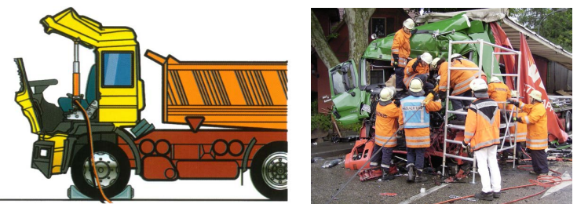
Щоб вилучити постраждалого з ушкодженого автомобіля, необхідно виконати наступні дії:
• між сидінням автомобіля й тазом постраждалого розташувати тверді рівні ноші або щит;
• обережно повернути постраждалого (як одне ціле) і укласти на ноші;
• тіло й нижні кінцівки постраждалого закріпити на ношах ременями (пластиром);
• витягнути постраждалого з ушкодженого автомобіля.

Slide 14
Під терміном «електричні автомобілі» слід мати на увазі всі автомобілі, які приводяться в рух за допомогою електричної енергії. До них відносяться як автомобілі, що приводяться в рух електродвигуном, що працює від акумуляторної батареї, так і гібридні автомобілі.
Під час АРІНР в автомобілі з електричною, гібридною електричною системами приводу рятувальники забов’язані:
організувати знеструмлення електроcистеми автомобіля в моторному відсіку;
від’єднати мінусову клему від низьковольтної акумуляторної батареї (кабель чорного кольору);
від’єднати кабель високовольтної літійіонної акумуляторної батареї (оранжевого кольору) від розподільчої коробки;
використовувати для гасіння автомобіля розпилену воду, вогнегасні порошки та діоксид вуглецю;
використовувати діелектричні засоби;
заземлити автомобіль з електричною, гібридною електричною системами приводу перед проведенням робіт з деблокування постраждалих;
не використовувати піну для гасіння пожежі та не застосовувати дискові різаки під час деблокування постраждалих.

